Slide 1
深區聯合夏令營
宣教見證分享
2026年7月28日

Slide 2
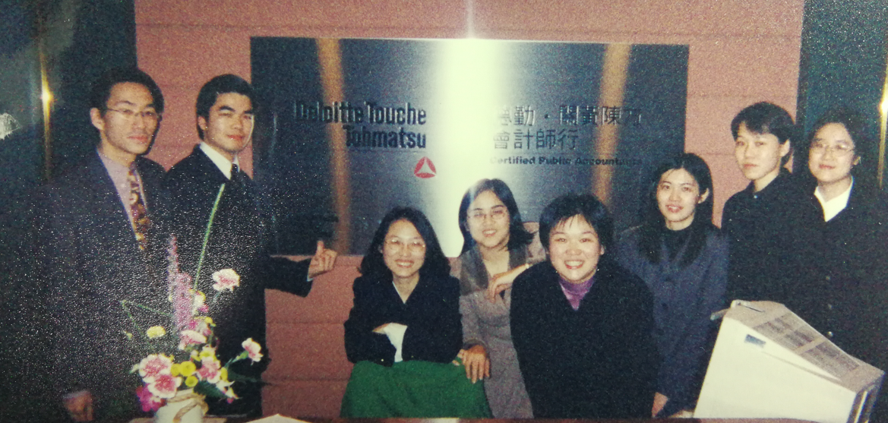
信主前的工作

Slide 3
傳4: 4 「我看到：人一切的勞碌和各樣工作的成就，都是人彼此爭強好勝的結果。這也是虛空，也是捕風。」 (環球聖經譯本)

Slide 4
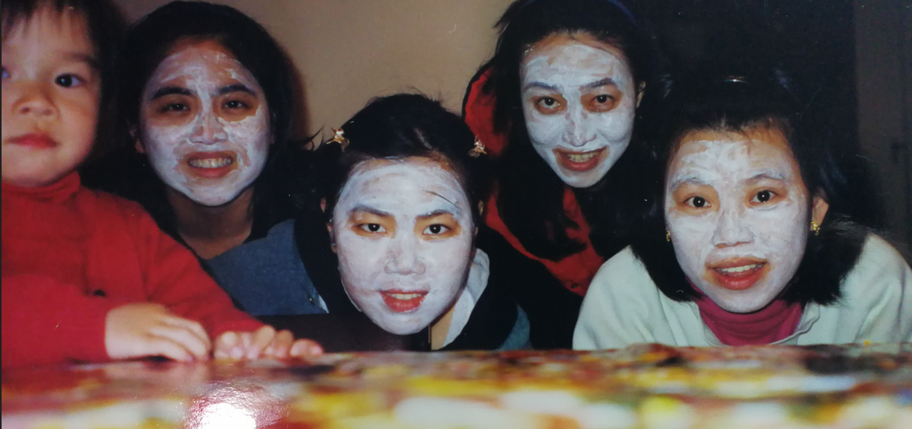
決志信主 (外國進修)

Slide 5
傳12:13 這一切你都已聽見了，結論就是：要敬畏神，遵守他的誡命，這是每一個人的本分。(環球聖經譯本)

Slide 6
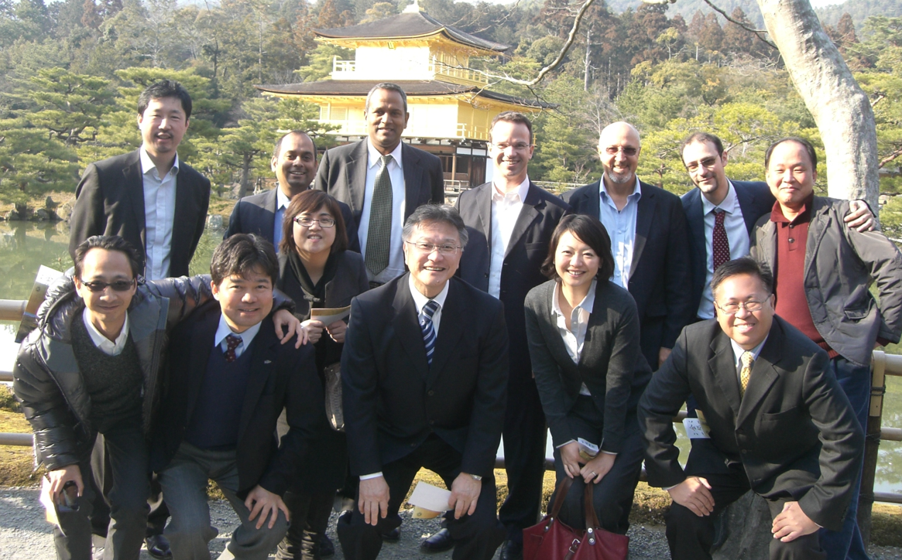
工作的見證和事奉
「凡在人面前認我的，我在我天上的父面前也必認他； 」（太10:32）
Notes:
在基督教圈子，事奉一点也不是童話故事般的幸福；況且人事也特別繁雜。但神的心意和带领遠遠超乎我的谋算。

Slide 7
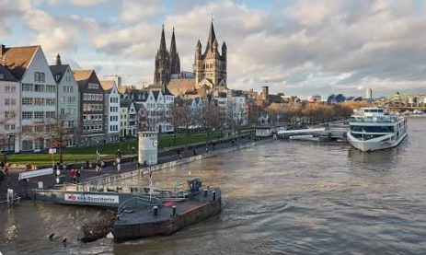
失去信心、迷失 !

Slide 8
在工作上深深體會神亦掌管一切
「若不是耶和華建造房屋，
建造的人就枉然勞力。
若不是耶和華看守城池，
看守的人就枉然儆醒。」 (詩篇127:1)

Slide 9
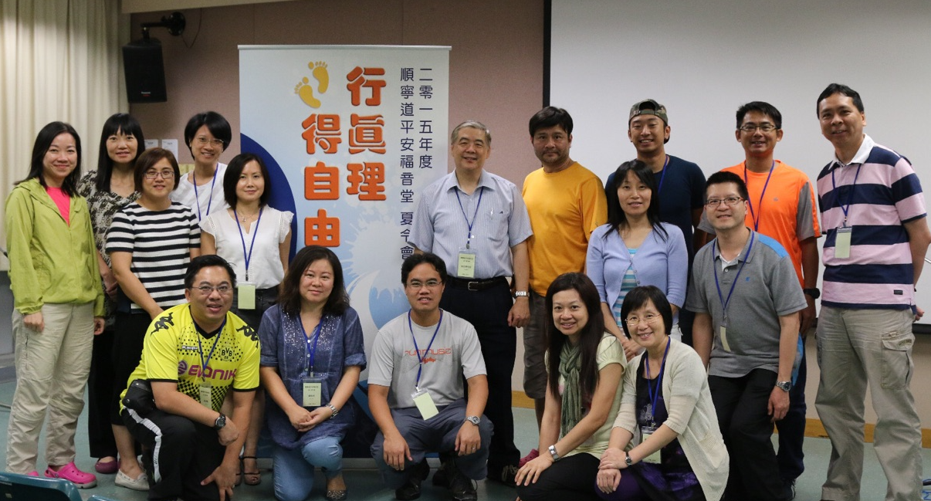
2007年開始參加夏令營：
休息(退修)→得力→重新出發

Slide 10
耶穌進前來，對他們說：「天上地下所有的權柄都賜給我了。所以，你們要去，使萬民作我的門徒，奉父、子、聖靈的名給他們施洗，凡我所吩咐你們的，都教導他們遵守。看哪，我天天與你們同在，直到世代的終結。」
(太28:18-20)
完成大使命
参加宣教探訪
教會的事奉:傳道部、團契

Slide 11
事奉的重要
事奉的教導
羅12：1-2「所以弟兄們、我以 神的慈悲勸你們、將身體獻上、當作活祭、是聖潔的、是 神所喜悅的，你們如此事奉、乃是理所當然的。不要效法這個世界，只要心意更新而變化、叫你們察驗何為 神的善良、純全可喜悅的旨意。」
敬重帶領的牧者
帖前5：12 -13「弟兄們、我們勸你們敬重那在你們中間勞苦的人、就是在主裏面治理你們、勸戒你們的。又因他們所作的工、用愛心格外尊重他們，你們也要彼此和睦。」
→讀三福、成長八課、新朋友查經課程

Slide 12
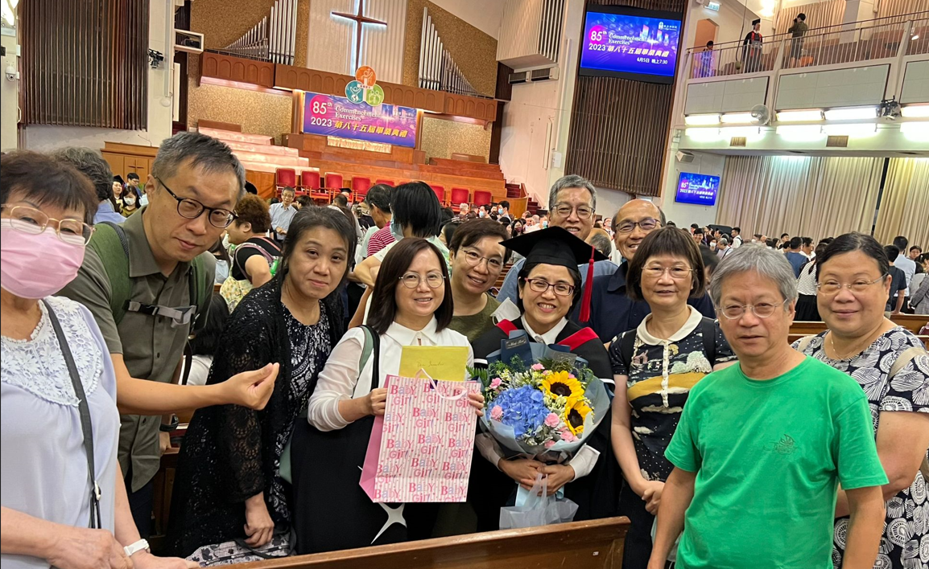
2015年讀神學的呼召

Slide 13
讀聖經 →認識神→事奉神
腓4：19 「我的神必照他榮耀的豐富，在基督耶穌裡使你們一切所需用的都充足」。
2017年全時間事奉神的呼召

Slide 14
神沒有開路。
但成為教會執事！
教會全時間事奉？

Slide 15

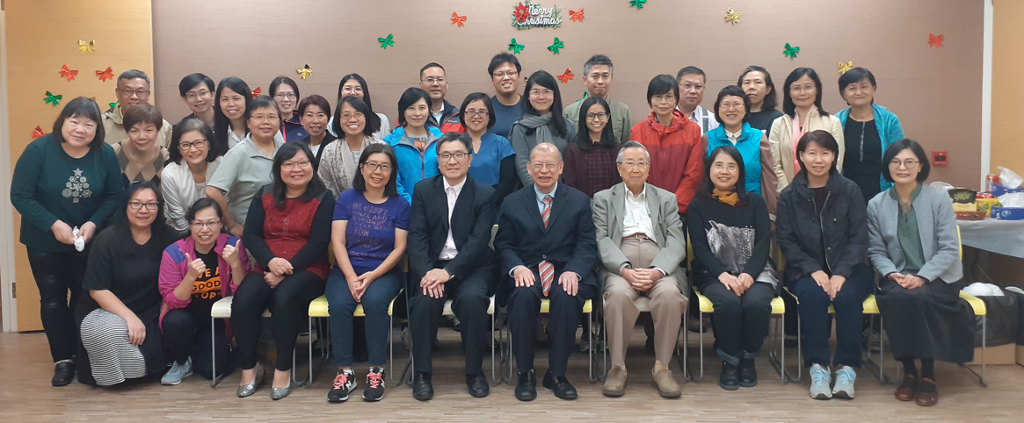
2019年中信差會事奉
**祈禱、倚靠神**
放下權利過簡樸生活、用謙卑的心去事奉

Slide 16
宣教的呼召: 2022 年港九培靈會
回想你過去五年、十年、二十年，有多少感恩的事，
神聽了你多少禱告，
神祝福你多少？
這些是神給你的一切，
你為神國兌現了多少？

Slide 17
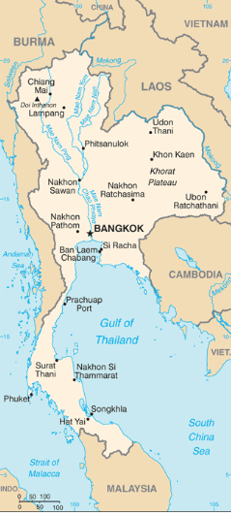

2023/9
→清萊美賽 (Mae Sai)
→美索 (Mae Sot)
→清邁→ 香港
2023/10-12
→泰南Surat Thani
→清萊美賽 (Mae Sai)
→泰北的南邦府的村MaeHou
→清邁→ 香港
2024/01-03
→清萊美賽 (Mae Sai)
→清邁
→ 香港

Slide 18
創15:1 這事以後，耶和華在異象中有話對亞伯蘭說：
「亞伯蘭，你不要懼怕！我是你的盾牌，
必大大地賞賜你。」
Notes:
這段經文是在耶穌被接升天前，跟門徒的最後一段對話，意義重大，當中的重點正是述說門徒的使命。

Slide 19
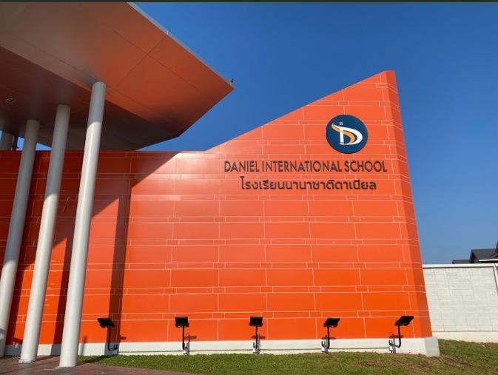
Daniel International School: From Vision to Reality
https://www.youtube.com/watch?v=WjVNNKnmOCo&t=87s
DIS Campus Slides
https://www.youtube.com/watch?v=fkaCFQggMpk
Ever wondering what Life at DIS looks like?
https://www.youtube.com/watch?v=SjSAyFKX_jM
DIS: Daniel International School in Surat Thani 2023 [MORE THAN A SCHOOL]
https://www.youtube.com/watch?v=ZUgZDO1Iqc8&t=51s
DIS Open day July 2023
https://www.youtube.com/watch?v=nUk4FE8yJx0
DIS - IHS Orchestra 2023;
https://www.youtube.com/watch?v=btwYRJaMM80

Slide 20
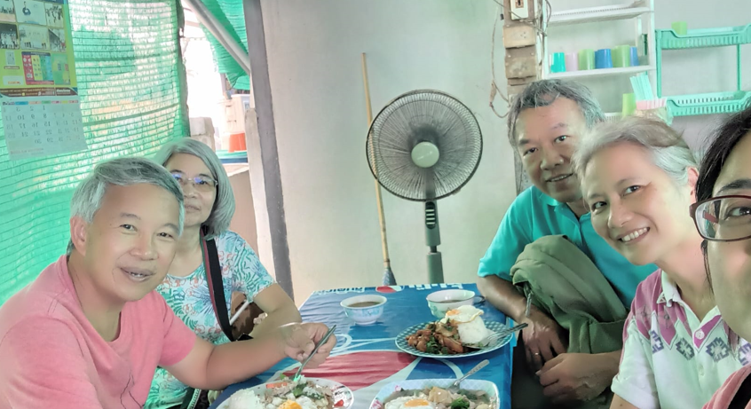
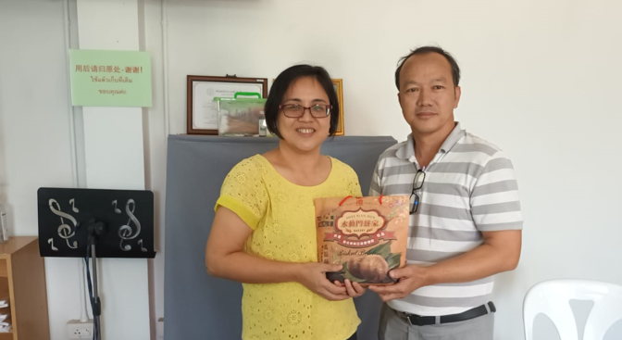
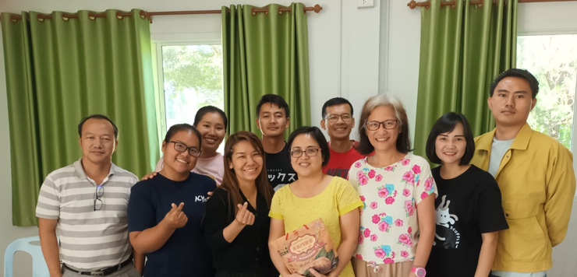
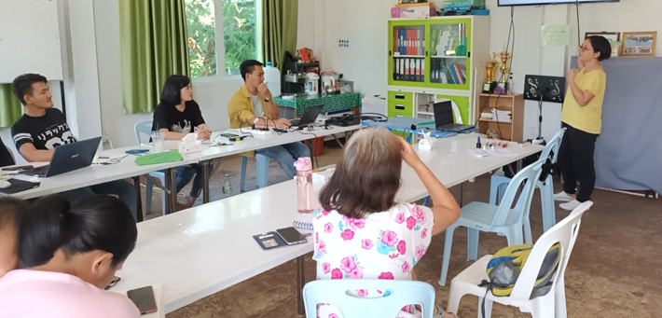
教導基本會計 !

Slide 21
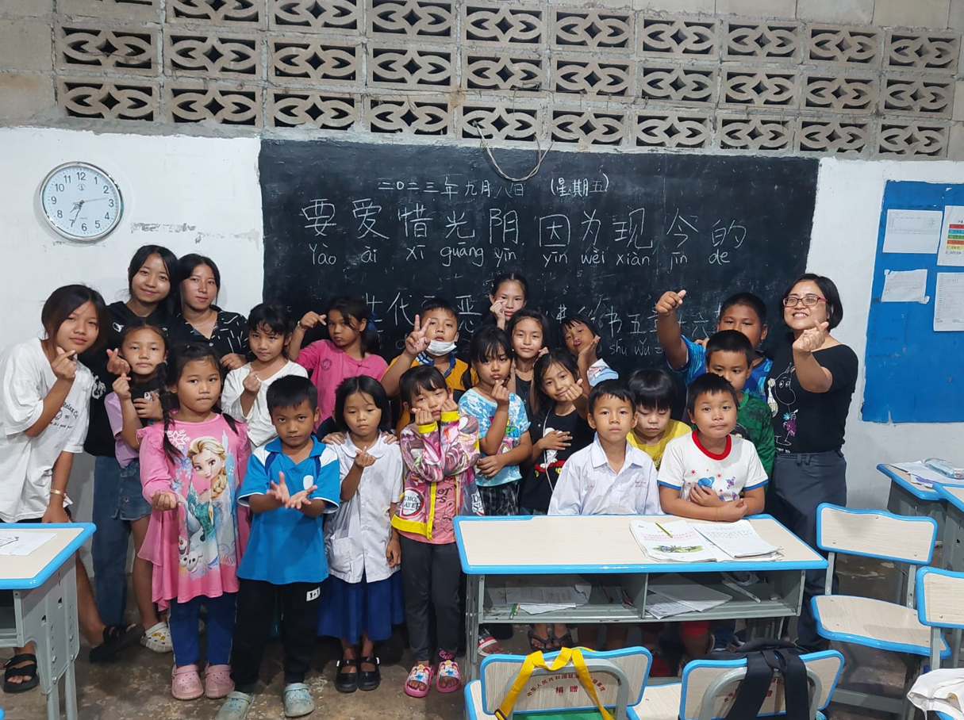
弗5:16
要愛惜光陰，因為現今的世代邪惡。

Slide 22


3+15個月的 事奉計劃：從受訓到出發，再看見神正在工作
香港受訓
2024/12至2025/1在順平
2025/2在中福香港
泰國宣教15月
3月3日前往清邁
2025/3-4在清邁學泰文
2025/5-12 在清邁事奉
2026/1-5 在芳縣事奉
2026/6 在清邁事奉

Slide 23


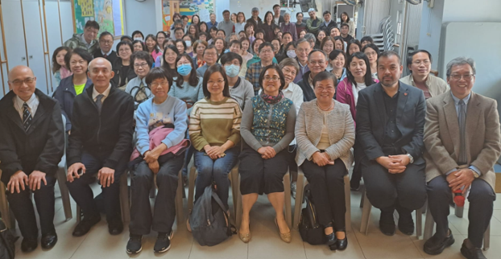
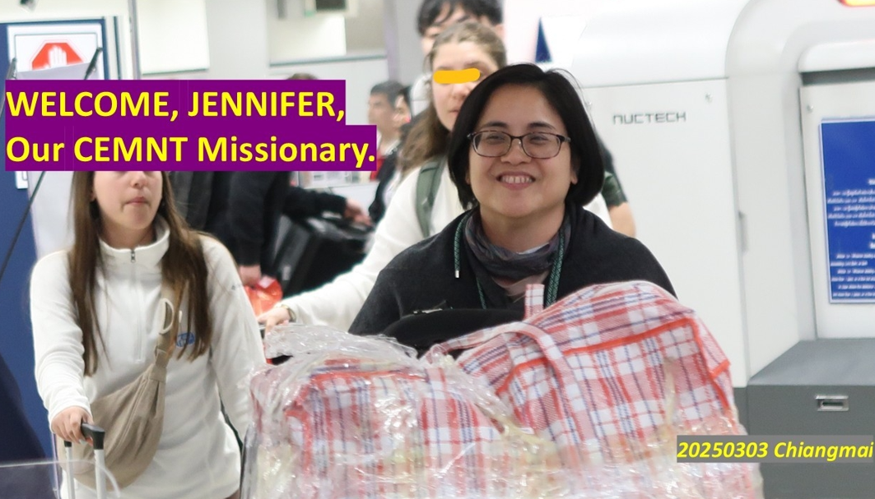
第一幕： 2025年3月，我拖著行李踏進清邁
• 我知道神呼召我，但我不知道前面的路。
• 有2次講道經驗、 懂少少泰文、但沒有讀講道學、宣教學。
• 就像約書亞站在約旦河前—河水很深，但應許在對岸。
「不是自己準備好了才去，而是神呼召，所以願意去。」

Slide 24
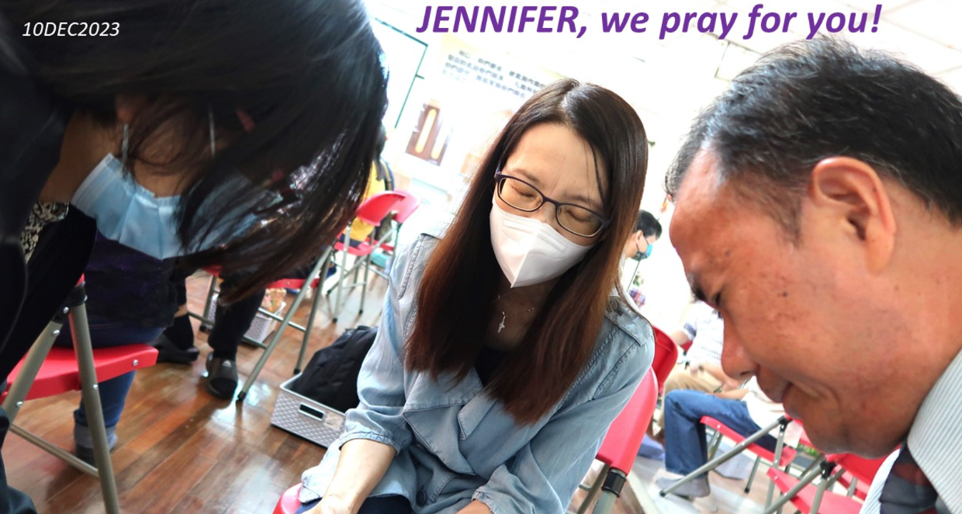
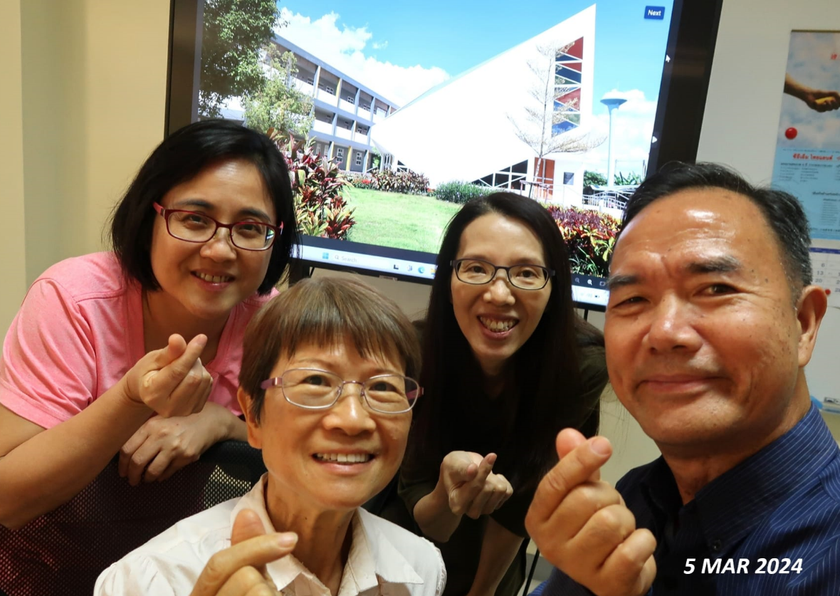
帖後1 :11因此，我們常為你們禱告，願我們的神看你們配得過所蒙的召，又用大能成就你們一切所羨慕的良善和一切因信心所做的工夫，12叫我們主耶穌的名在你們身上得榮耀，你們也在他身上得榮耀，都照著我們的神並主耶穌基督的恩。

Slide 25

第二幕：順服神的帶領路徑
→ 泰文班
→ 學生中心 (小數民族)
→ 聖經學院
→ 悅語堂 (香港人)
→ 平安佈道所 (白夷族人)
→ 熱水塘教會(普通話)
→ 新天之家 (孤兒院)
→ 平安佈道所 (白夷族人)

Slide 26
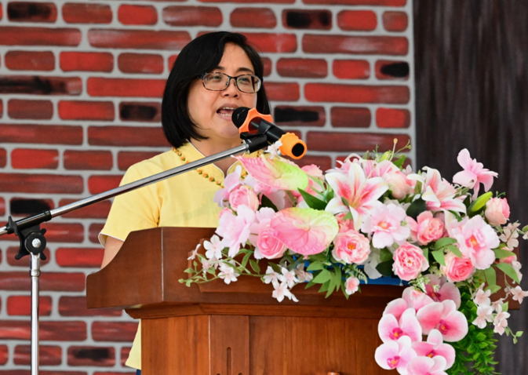
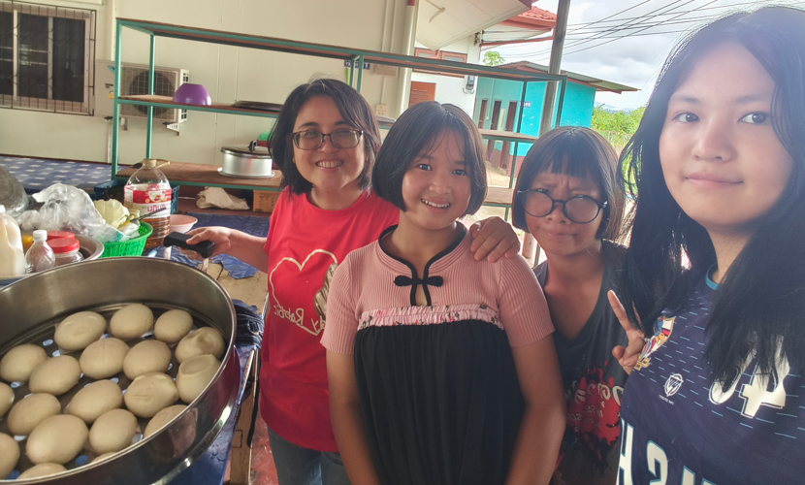
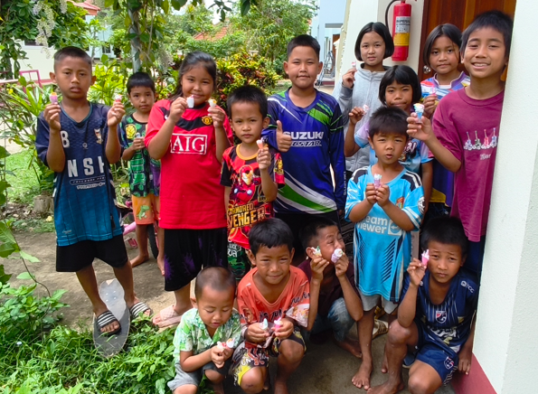
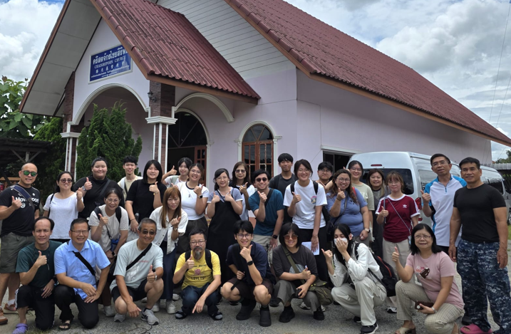

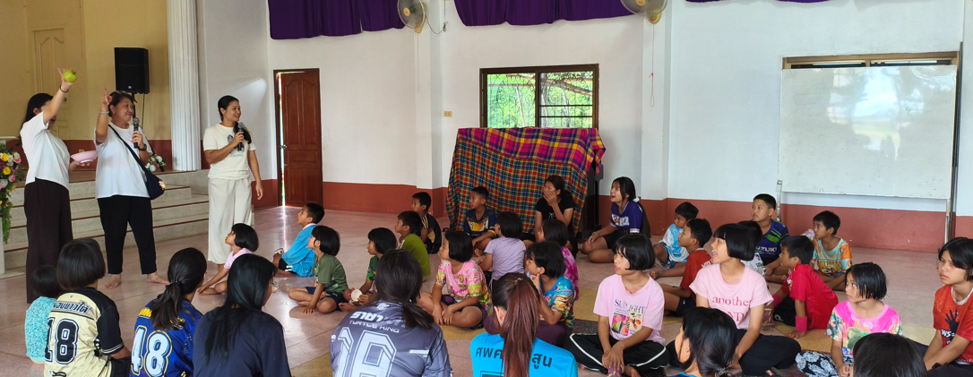
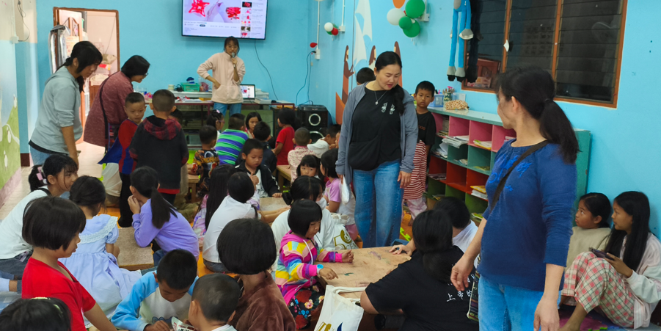
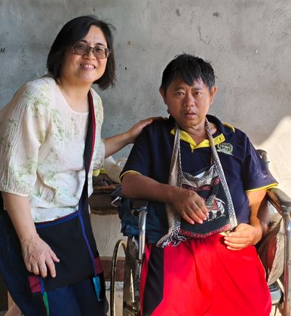
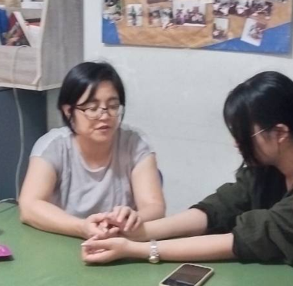
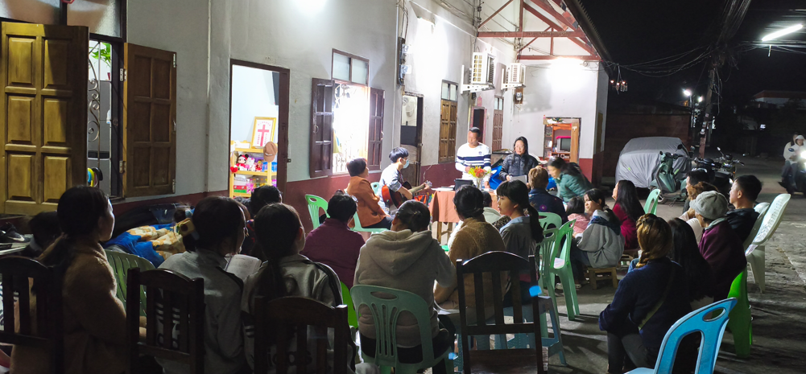
證道
活動
接待短宣
活動
活動
兒童主日學
會議記錄
家庭聚會
祈禱
帳務
探訪

Slide 27
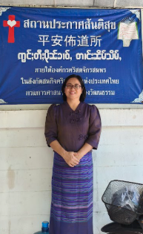
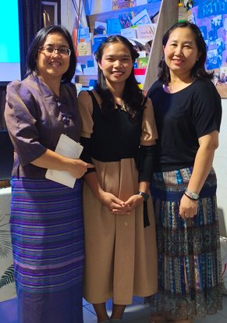
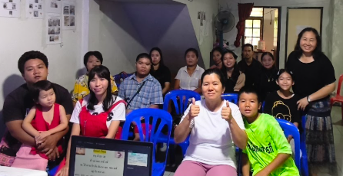
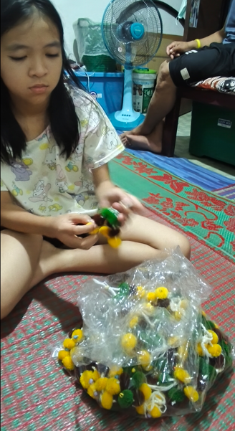
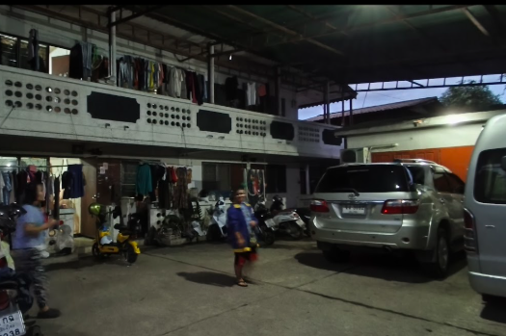
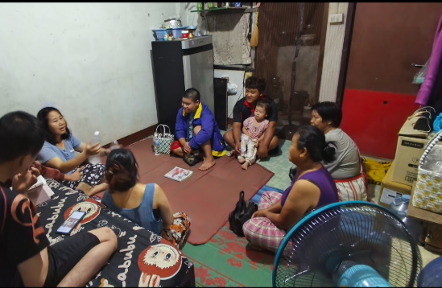
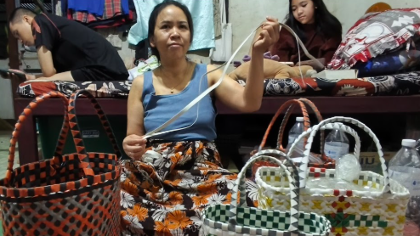
第三幕：神讓我看見
祂正在工作、羊群的需要

Slide 28
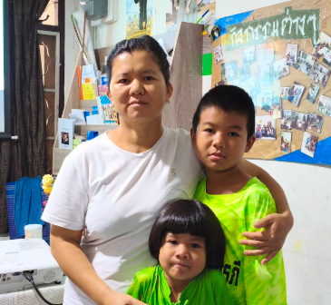
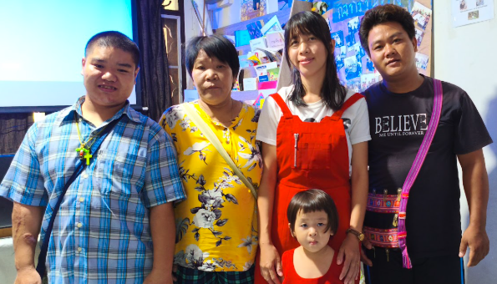

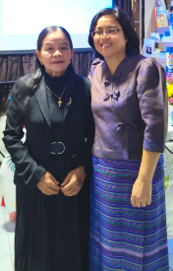
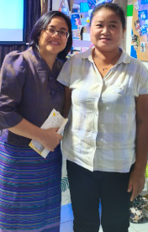
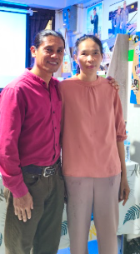
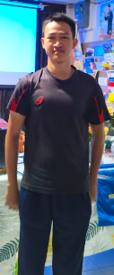
靜園姊妹

Slide 29
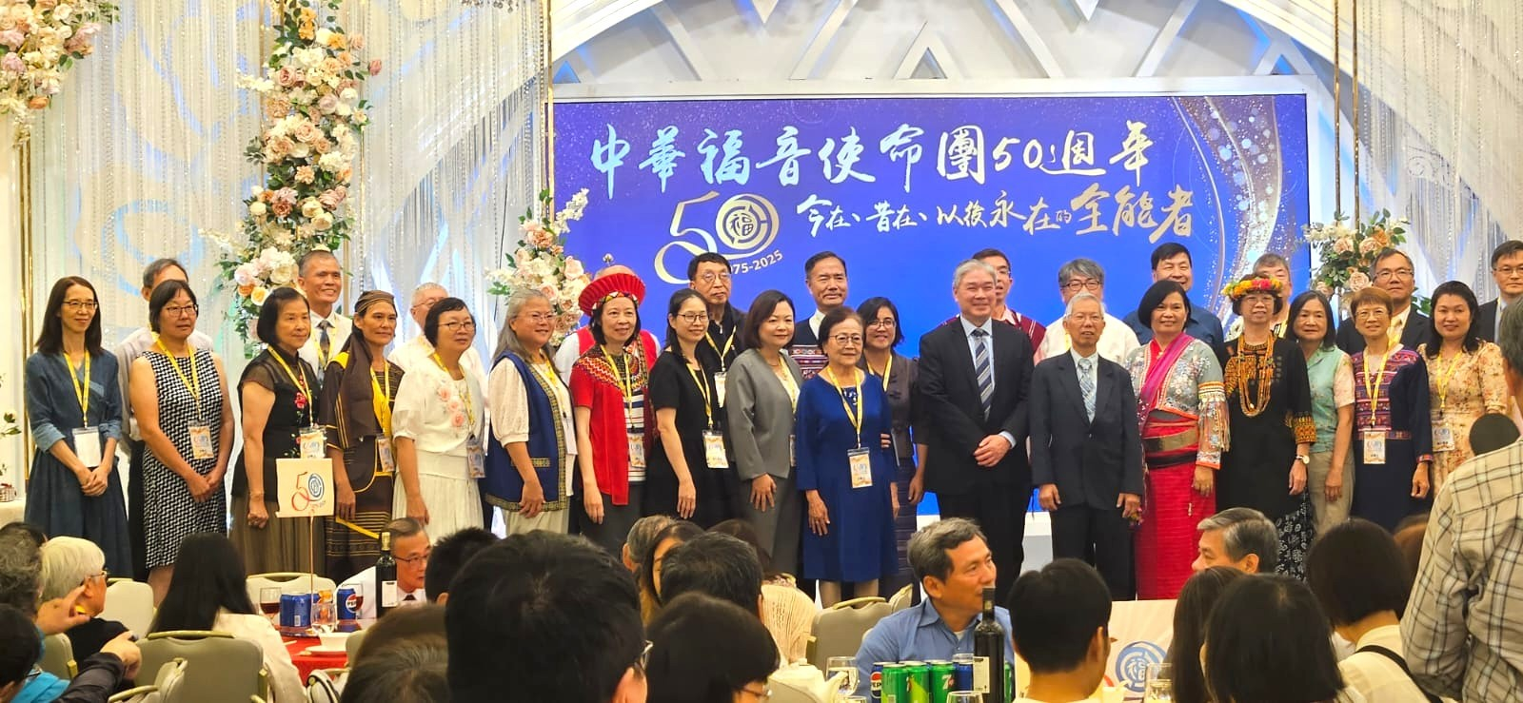
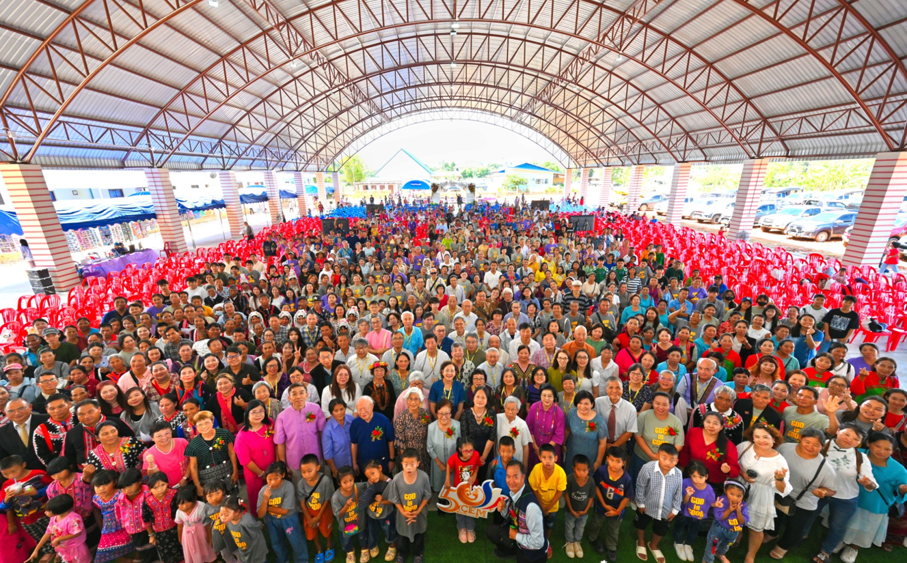
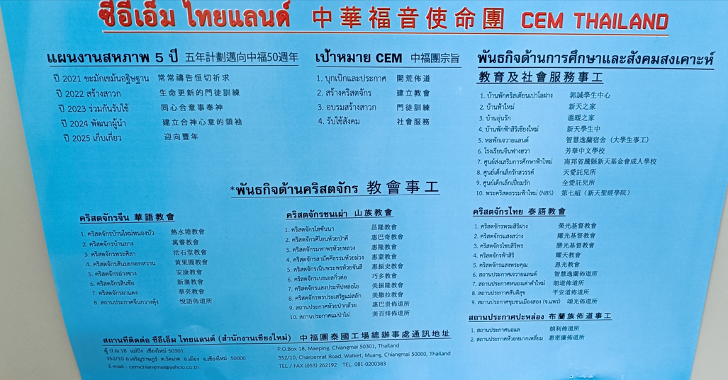
1 我們既有這許多的見證人，如同雲彩圍着我們，就當放下各樣的重擔，脫去容易纏累我們的罪，存心忍耐，奔那擺在我們前頭的路程，(希伯來書12：1)

Slide 30

學習與體會: 神不是一次完成所有事，而是一腳踏進去，一步一步塑造我們
• 神不是在等我們「完全預備好」，而是
在「順服中塑造」我們。
• 每一步的擺上，
都是神雕琢的過程。
• 軟弱不是攔阻，而是
神恩典彰顯的空間。
• 當我們願意踏出，
神就在前面開路。

Slide 31

你當剛強壯膽！
耶和華你的神必與你同在。— 約書亞記 1:9

Slide 32
約15:16 不 是 你 們 揀 選 了 我 ， 是 我 揀 選 了 你 們 ， 並 且 分 派 你 們 去 結 果 子 ， 叫 你 們 的 果 子 常 存 ， 使 你 們 奉 我 的 名 ， 無 論 向 父 求 甚 麼 ， 他 就 賜 給 你 們 。
宣教士、傳道人？順服忠心的事奉

Slide 33
仍然倚靠、仍然被呼召
2026年7月– 2030年6月 泰國長期宣教
2026年7月30日 前往清邁
2026年8-12月 在清邁平安佈道所事奉
2027年 在曼谷學泰文
2028年1月-2030年6月 在泰北事奉
2030年6月30日 回香港述職

Slide 34
代禱需要
1. 記念在7月30日去泰國的路程，和之後申請宣教士的續簽證的安排都平安順利。
2. 在清邁平安佈道所參與白夷族事工的服侍代禱。求主幫助我與負責的羅國麗傳道同心配搭、廣傳福音。
3.求神賜我學習泰文的智慧與記憶力，使我能有效地服侍當地人。
4. 感謝神賜我講道服侍的機會。未來將於8月和9月將再次在清邁悅語堂以廣東話分享信息。求主保守一切順利，繼續帶領我忠心傳講神的道，幫助會眾更深認識主、見證祂的榮耀。
5.請為我 6 月後在新環境的適應與安頓禱告;求主看顧我的身心靈健康，使我每天親近主，與主緊密連結，得著屬天平安與信心。
6.請為我的父母及兩位弟弟一家信主禱告，求主向他們顯明祂的愛與救恩，使他們早日認識並跟隨主。

